Slide 1

IT R&D Global Leader
[별첨 5]
스마트폰 포렌식 시각화 분석 기술
ETRI
Technology Marketing
Strategy
김건우(wootopian@etri.re.kr)
암호기술연구실
소프트웨어연구부문/사이버보안연구단

Slide 2

  목 차
  ----------------------------------------------
  1. 기술의 개요
  2. 기술이전 내용 및 범위
  3. 경쟁기술과 비교
  4. 기술의 사업성
  - 활용분야 및 기대효과
  5. 국내외 시장 동향
사이버보안연구단

Slide 3
1. 기술의 개요
스마트폰 포렌식 시각화 분석 기술
  스마트폰에서 수집된 통화 기록, 문자, 웹 검색, 일정, 메모, 위치 등의 정보를 그래프, 차트 등의 그래픽 요소를 사용하여 시각화 분석을 제공하는 기술임
  Product : 스마트폰 포렌식 데이터 시각화 도구 (SW)
사이버보안연구단

Slide 4
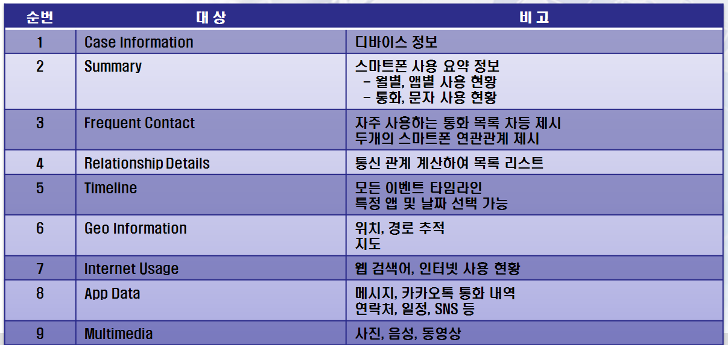
2. 기술이전 내용 및 범위
기술이전 내용
  스마트폰으로 부터 수집한 디지털 증거 시각화 기술
  그래프, 차트 등 그래픽 요소를 사용하여 앱 사용정보 제공
  사건 관련 증거 및 인적 관계의 시각화 분석을 제시하는 기술
기술이전 범위
  시각화 모델링
  시스템 설계서, 블록 설계서, 시험 절차/결과서
    SFVS 시스템 설계서
    SFVS 블록 설계서
    SFVS 시험절차서
    SFVS 시험결과서
사이버보안연구단

Slide 5
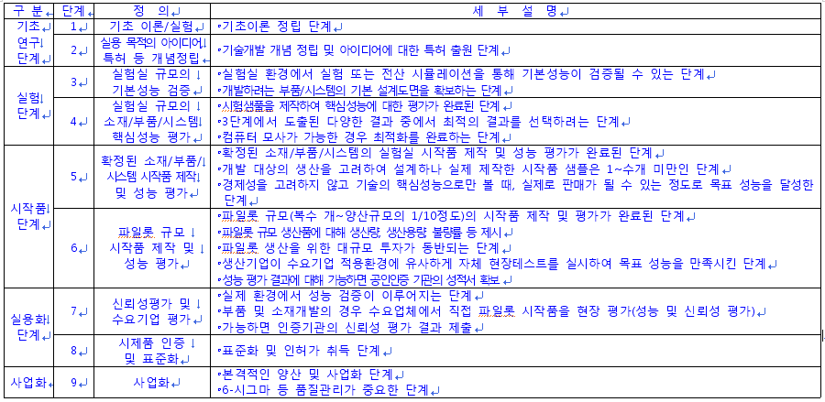
2. 기술이전 내용 및 범위
기술 개발 현황
  기술성숙도(TRL : Technology Readiness Level) 단계 : ( 5 )단계
연구부문/본부명

Slide 6
3. 경쟁기술과 비교
복수 스마트폰 동시 분석 지원
  복수 스마트폰 데이터 연관관계 시각화
    통화/SMS/SNS/Email 사용 빈도별 차등하여 모델링
    두 개의 스마트폰 간의 공통 사용 목록 제시
  멀티 디스플레이 지원
    싱글 스크린/멀티 스크린(분리화면/통합화면)
    멀티 디스플레이를 이용한 6개 시각화 모델링의 동시 분석 가능
유리한 점
  통신수단 고급 분석과 통신 상대와의 인적관계 분석
  타임라인 모델링 등 가시화 분석에 기반하여 데이터가 아니라 정보로서의 가치가 있음
  시각화 모델링에서 분석 기간 변경, 앱 타입 및 종류 선택이 가능함
  두 개의 스마트 폰간의 연관관계 분석을 지원하는데 이에 관한 기존 기술은 없음
사이버보안연구단

Slide 7
4. 기술의 사업성
기술적 특성
  대부분의 스마트폰 포렌식 도구는 수집된 데이터를 단순하여 보여주는 기능을 가짐
  그래서 데이터 간의 상관관계나 인적관계를 파악하기 어렵고 데이터로부터 정보를 찾아내기 어려움
  본 기술은 상기 문제점을 해결하기 위해 데이터의 사용빈도, 사용시간, 통신 매체 분석을 통한 관계분석 기능, 두 대의 스마트폰 간의 연관관계 기능, 타임라인 기능, 위치정보 추적 기능 등을 시각적으로 제공함
활용 분야
  스마트폰 데이터 수집 및 분석
  Timeline 기반 사용자 행위 분석
  회사기밀 유출, 통화기록 추적 등 사이버 범죄에 대한 수사 지원 서비스
  다양한 지적재산권 보호, 내부정보 유출 방지 등 민간 서비스 분야
기대효과
  과학 수사를 지원하는 다양한 원천 기술 확보를 통해 국제적인 경쟁력을 강화
  포렌식 환경 변화에 대응하는 기술 개발로 검찰, 경찰, 국방 등 국가 사법 기관의 국가 과학수사 기술력 증대
  스마트폰을 이용한 범죄, 회사기밀 유출 등 효율적 수사 방법 제공
  국가 기관 및 민간 기업에서 사용하는 외산 스마트폰 포렌식 소프트웨어에 대한 수입 대체 효과 발생
사이버보안연구단

Slide 8
5. 국내외 시장 동향
기술 현황
  최근의 스마트폰 포렌식 도구는 3G 뿐만 아니라 LTE를 지원하려 하고 있으며 주로 아이폰, 안드로이드폰, 블랙베리 등 스마트폰을 대상으로 함
  기존의 모바일 포렌식 기술은 전화번호부, 통화목록, 문자메시지 기록, 동영상/음성 녹음 데이터, 사진 등을 대상으로 하고, 최근의 스마트폰 포렌식 기술은 SNS 데이터, 웹 사용기록, 사용자 행위, 앱 사용기록 등 사용자 행위 분석을 대상으로 하고 있음
  이스라엘 Cellbrite의 포렌식 분석 제품, 스웨덴 Micro Systemation의 XRY, 미국 Paraban의 모바일 포렌식 분석 제품 등이 대표적인 제품임
  Guidance Software 는 EnCase V7에 모바일 분석 기능을 탑재함
  FTK로 유명한 Access Data는 최근 MPE+ 라는 모바일 포렌식 제품을 출시함
시장 전망
  스마트폰을 이용한 트위터, 페이스북, 카카오톡 등의 SNS 서비스와 드롭박스, 유클라우드와 같은 클라우드 서비스를 이용함으로서 스마트폰 포렌식 서비스 시장은 기존의 모바일 기기 데이터 수집에서 통합 데이터 분석 분야로 점차 시장이 확대되고 있음
  우리나라는 사이버경찰청, 검찰 등에서 활용하던 스마트폰 포렌식이 최근에는 공정거래위원회, 국세청에서도 활용되고 있음
  스마트폰 포렌식이 수사기관, 공공기관을 거쳐 일반 행정기관과 민간시장으로 확대되고 있음
사이버보안연구단

Slide 9
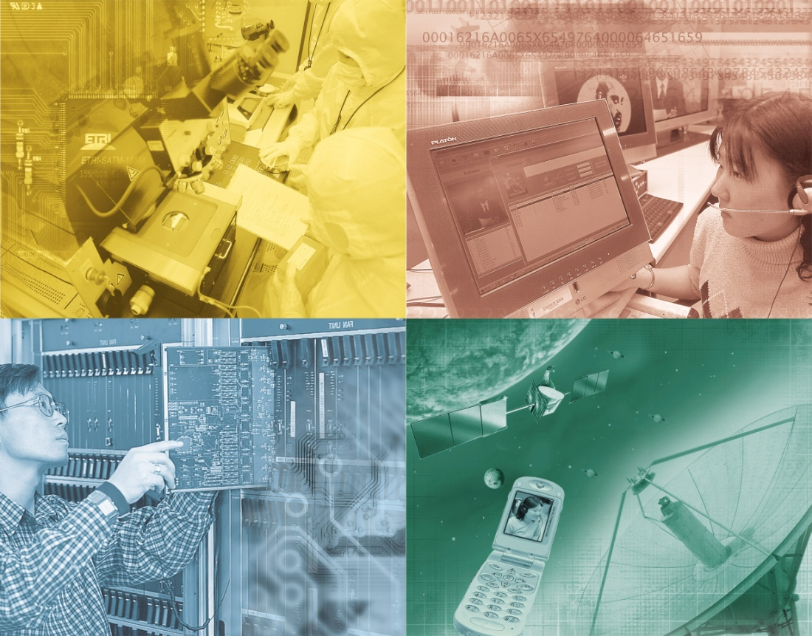
감사합니다.
www.etri.re.kr
♣ 연락처 : 사이버보안연구단 암호기술연구실 김건우 선·연 (042-860-1521, wootopian@etri.re.kr)

